Slide 1

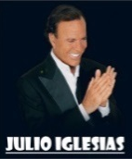
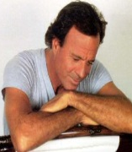
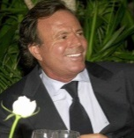
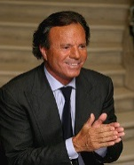



POBRE
DIABLO
CANDILEJAS
CADA DIA MAS
LO MEJOR DE
JULIO
IGLESIAS
QUIJOTE
ABRAZAME
MARIA BONITA
AMOR,
AMOR,
AMOR
BESAME
MUCHO
AMOR DE MIS
AMORES
POBRE
DIABLO
LA
CUMPARSITA
CAMINITO
BAILA
MORENA
QUIERO
PALOMA
BLANCA
NOSTALGIA
QUE NO SE
ROMPA LA NOCHE
MOLIENDO
CAFE
CANTO A
GALICIA
ME OLVIDE
DE VIVIR
PINCHA EN LOS DISCOS PARA OIR LAS CANCIONES
PARA SALIR

Slide 2



Hoy es martes, 22 de septiembre de 2020
Ahora mismo son las 11:12 horas.
UN FUERTE
ABRAZO,
QUE TENGAS
UN BUEN DIA
PARA SALIR

Slide 3







¿Te ha gustado?
Puedes ver más entrando
Aquí
Además puedes recibir powerpoints en tu correo electrónico suscribiéndote aquí:

